Slide 1


Selenium
Il minerale della bellezza e della giovinezza

Slide 2
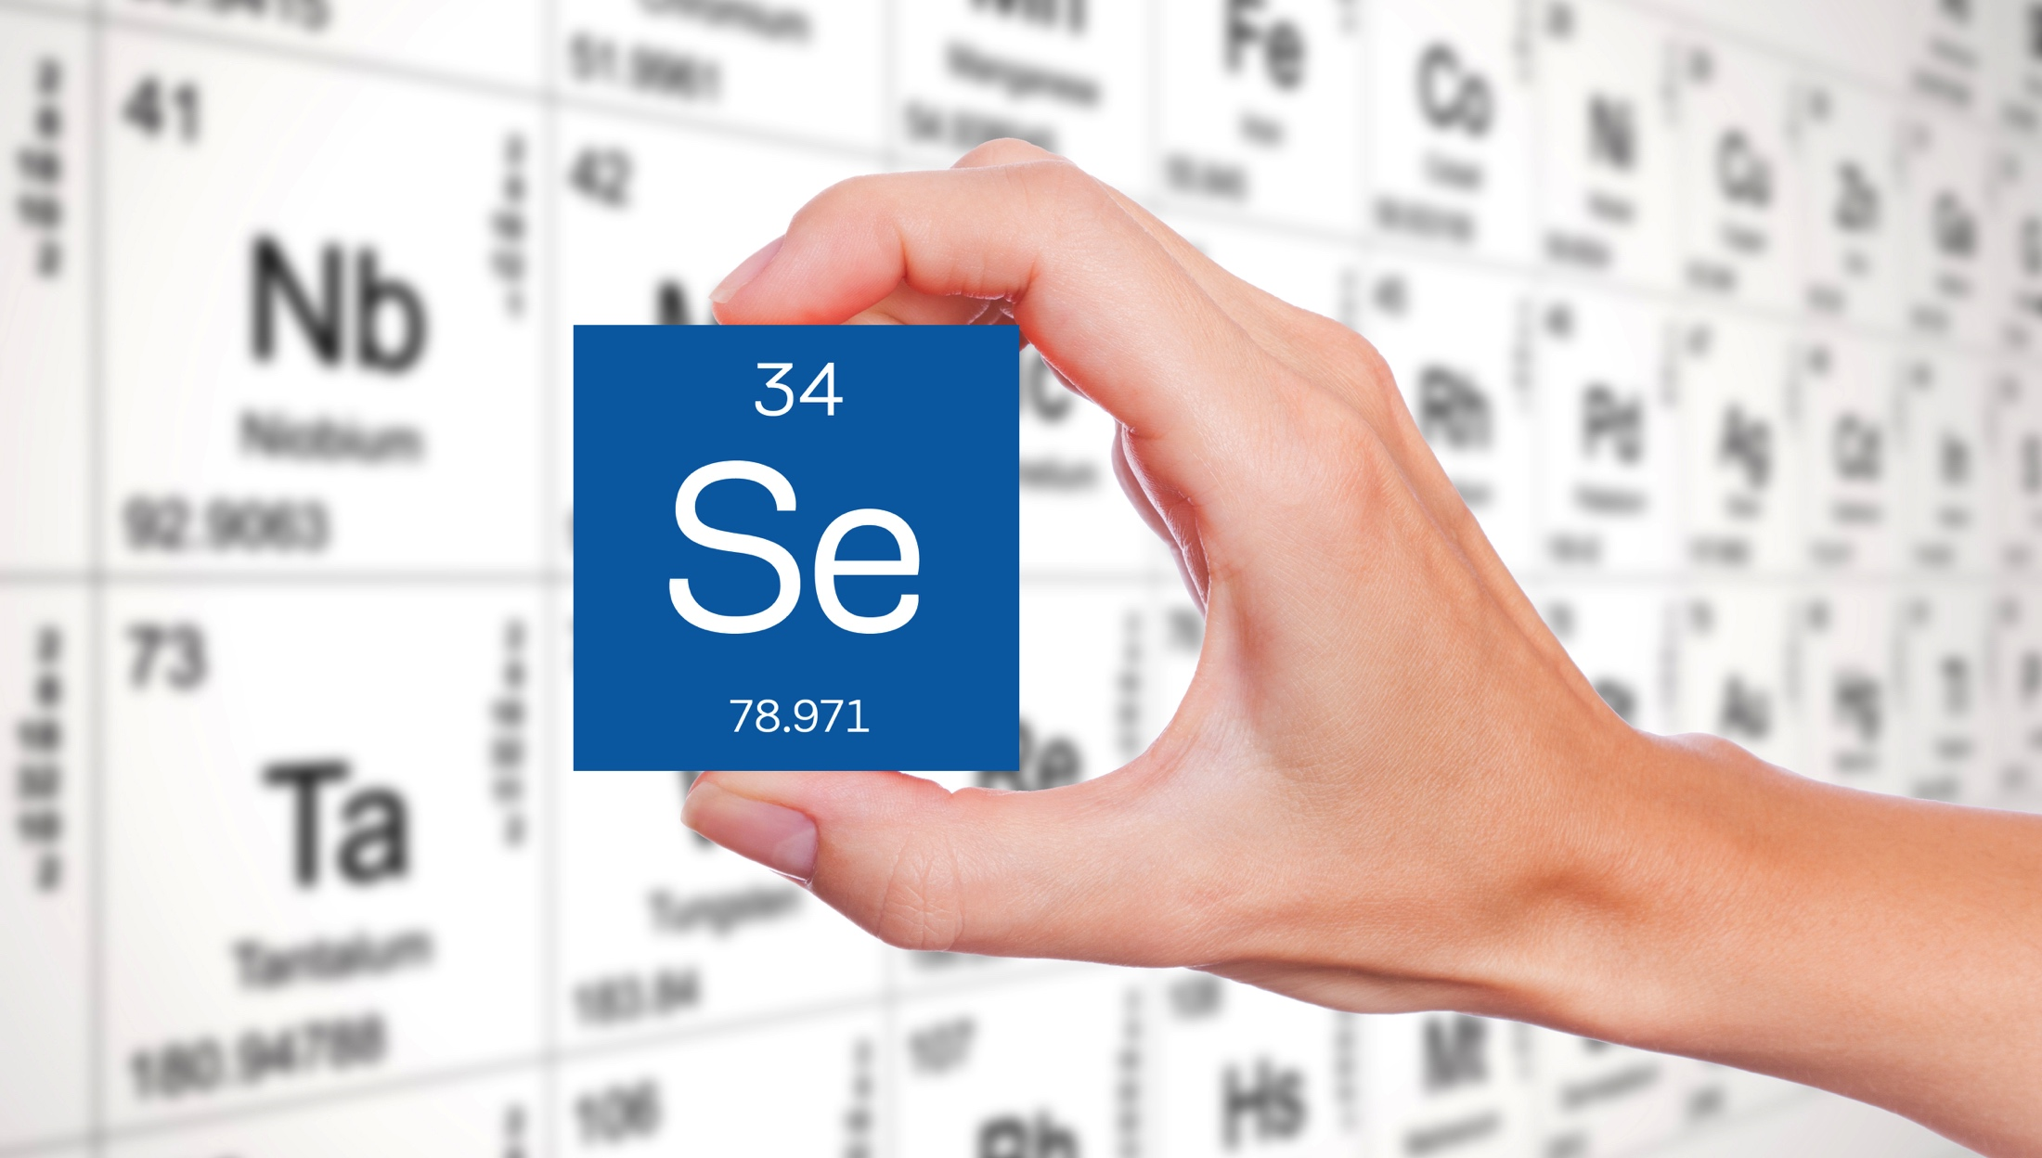
Selenio (lat. Selenium, Se)
Notes:
Il selenio (dal latino Selenium, Se) è un importante microelemento per la difesa antiossidante dell'organismo.
Il selenio fu scoperto nel 1817 dal brillante chimico svedese Jöns Berzelius che chiamò selenio la sua "creatura" in onore della Luna (dal greco selene). Il Selenio è un microelemento piuttosto diffuso in natura. È presente nelle acque minerali alla fonte, nelle alghe brune, nei funghi (gli champignon e le vescie) e in alcune piante.
Studi veramente approfonditi sul ruolo biologico del selenio iniziarono soltanto a metà del XX secolo. Nel 1957 gli scienziati tedeschi K.Schwarz e S.Folz dimostrarono che questo microelemento è indispensabile per il regolare funzionamento dell'organismo e per la salute in generale.
Oltre che in Germania, anche gli studiosi finlandesi posero particolare attenzione sull'importanza del selenio. Il suolo della Finlandia è particolarmente povero di selenio. Pertanto anche nei prodotti alimentari se ne riscontrava un basso contenuto. Proprio per questo motivo tra gli abitanti si osservavano numerosi casi di carenze da selenio. Ma la situazione cambiò a metà degli anni '80, quando il governo finlandese approvò l'impiego nell’agricoltura di fertilizzanti arricchiti con selenio. Il risultato fu che il numero dei casi di carenza di selenio nella popolazione finlandese discese bruscamente.

Slide 3

Importanza del selenio per l’organismo
Fa parte di più di 30 proteine e 200 ormoni ed enzimi diversi
Notes:
Nell’organismo il selenio è presente nella formula di oltre 30 proteine e 200 ormoni ed enzimi.
1. Fa parte della formula dell’enzima glutatione perossidasi, uno degli enzimi più importanti per la difesa antiossidante dell'organismo.
2. Riduce il livello di prostacicline nelle piastrine del sangue, favorendo così una migliore condizione dei vasi sanguigni.
3. Interviene nel metabolismo dello iodio e nella sintesi degli ormoni tiroidei T3 e T4.
4. Interviene nella sintesi di ATP e di glicogeno.
5. Fa parte della composizione delle proteine del tessuto muscolare, incluso quelle del miocardio.
6. Ottimizza il trasporto delle sostanze nutritive e dell'ossigeno ai tessuti del muscolo cardiaco.
7. Ricopre una notevole importanza nella cura delle aritmie cardiache e nella prevenzione della morte cardiaca improvvisa.
8. Il selenio è un antagonista naturale dei metalli pesanti (come il mercurio e il cadmio), contrastando attivamente la loro azione nociva sull’organismo.
9. Le sue proprietà antinfiammatorie aiutano ad alleviare i sintomi dell'artrite reumatoide e dell'osteoartrosi.
10. Regola la stabilità e la penetrabilità delle membrane cellulari, prevenendone il deterioramento.
11. Gioca un ruolo di notevole importanza nella salute del sistema immunitario. Il selenio condiziona la produzione delle principali cellule del sistema immunitario – i leucociti, i linfociti, gli anticorpi, i macrofagi e gli interferoni – rinforzando così le difese dell’organismo dai fattori avversi.
12. Utile nella prevenzione contro l’azione tossica di una serie agenti cancerogeni e accresce la resistenza dell’organismo alle radiazioni.
13. La componente di selenio degli ormoni sessuali è determinante per garantire la salute riproduttiva nell'uomo e nella donna.
14. È contenuto nella retina: livelli adeguati di questo microelemento favoriscono la conservazione della vista.
15. Previene l’invecchiamento precoce della pelle, migliora la sua elasticità, permette una riduzione della sintesi di melanina riducendo la pigmentazione della pelle.

Slide 4

Dosaggio giornaliero ottimale
DONNA
UOMO
55 μg
75 μg
Notes:
L’apporto giornaliero di selenio all'organismo permette di mantenersi in salute ed evitare numerosi problemi. Il fabbisogno giornaliero per un adulto è di 75 μg per l’uomo e 55 μg per la donna. Mentre si incorre in una carenza di selenio se la dose giornaliera non supera 0,05 mg/die.

Slide 5
Fonti alimentari di selenio
Noni
Neptunia
1141 mg
4334 mg
per kg di parte edibile
per kg di parte edibile
Carne
Pesce
Frutti di mare
Alghe
Cereali
e legumi
Latticini
Noci
Ortaggi
Notes:
Le fonti vegetali di selenio più ricche sono la morinda, i cui frutti esotici sono caratterizzati da un particolare odore di formaggio, e la neptunia oraclea. Il noni contiene 1141 mg di selenio per kg di parte edibile, la neptunia addirittura 4334 mg per kg.
Sono ricchi di selenio anche carne, pesce, frutti di mare, cereali e legumi, alghe, latticini, noci e ortaggi. È presente soprattutto (80%) nel mais, nel grano e nella soia, dove entra a far parte di un certo numero di proteine. Fra l'altro il trattamento termico che gli alimenti subiscono durante la preparazione delle pietanze non influisce in alcun modo su questo microelemento.
Il selenio si ottiene esclusivamente attraverso l'alimentazione poiché l'organismo non è in grado di sintetizzarlo, come accade per molti altri minerali.

Slide 6

Cosa succede se manca il selenio?
Notes:
La carenza di selenio nell’organismo può portare a:
Malattia di Kashin-Beck (una forma di osteoartrite che causa malformazioni).
Malattia Keshan (colpisce il cuore, il fegato e i muscoli scheletrici).
Atonia muscolare.
Dermatite, eczema.
Disturbi della crescita e caduta dei capelli.
Unghie distrofiche.
Abbassamento delle difese immunitarie.
Alterazioni funzionali del fegato.
Malattie dell’occhio (cataratta).
Insufficienza dell’apparato riproduttore (soprattutto sterilità maschile).
Nel bambino e nell’adolescente - ritardo di crescita e pubertà ritardata.
Pelle secca e irritata, acne nel viso.

Slide 7
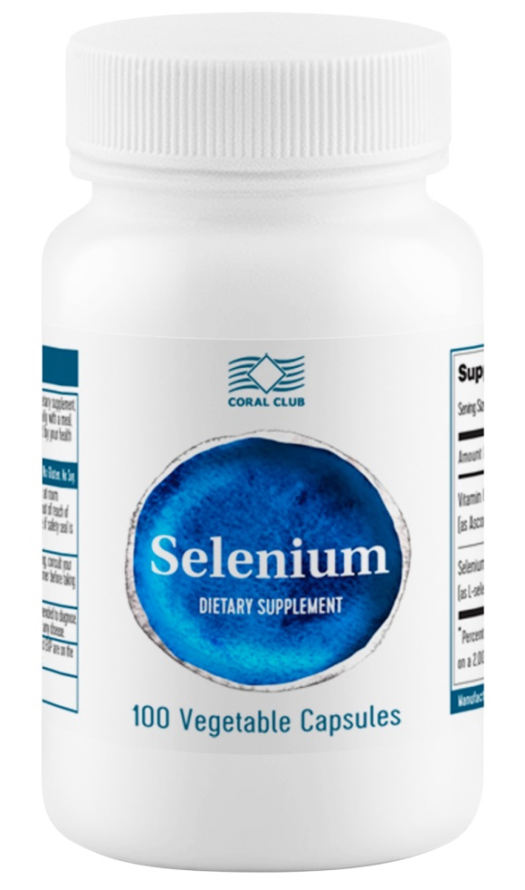
LA SOLUZIONE C’È!
assicura il regolare funzionamento dell'apparato cardio vascolare, del sistema immunitario e di altri apparati;
previene l’ipotiroidismo;
contribuisce a rallentare il processo di invecchiamento cellulare;
contribuisce a mantenere in buono stato di salute le pelle, i capelli e le unghie
х 1
Se
75 μg
C
75 mg
Notes:
Integratore alimentare di selenio (Selenium) in capsule vegetali
Composizione: L-seleniometionina, vitamina C, sostanze ausiliarie (farina di riso, ipromellosa, acqua).
1 capsula contiene 75 μg di selenio, il 107% della RDA e 75 mg di vitamina C, il 125% della RDA.
Questo integratore contiene due potentissimi antiossidanti – la vitamina C e il selenio, che difendono l'organismo dall'invecchiamento precoce.
Gli effetti benefici di questo prodotto:
assicura il regolare funzionamento dell'apparato cardio vascolare, del sistema immunitario e di altri apparati;
contribuisce alla prevenzione dell’ipotiroidismo;
permette il rallentamento del processo di invecchiamento cellulare;
contribuisce a mantenere in buono stato di salute le pelle, i capelli e le unghie.

Slide 8

Selenio + vitamina С
Notes:
Negli ultimi tempi la medicina ha appurato che tra le moltissime sostanze antiossidanti contenute nei cibi e capaci di rafforzare le naturali difese dell'organismo dall’invecchiamento e dalla malattia, ricoprono una fondamentale importanza soprattutto il selenio e le vitamine C, E ed A.
L’acido ascorbico rientra nella prima linea difensiva dell'organismo contro i radicali più aggressivi, quelli che causano stress ossidativo e distruzione cellulare. In particolare, la vitamina C va a catturare i radicali liberi prima che essi attacchino le membrane cellulari, impedendo loro di danneggiare le cellule. Proprio per tale ragione il suo ruolo è considerato fondamentale nella difesa antiossidante delle cellule cerebrali.
L’acido ascorbico difende le lipoproteine (colesterolo) a bassa densità evitando che si ossidino; così facendo evitano che il colesterolo ossidato si depositi sulle pareti vascolari causandone l'occlusione e danneggiandole.
Si è accertato che la vitamina C svolge un ruolo nel potenziamento delle difese immunitarie e nella difesa dell'organismo dalle infezioni virali.
Inoltre la vitamina C difende le cellule della retina dall’ossidazione svolgendo una prevenzione della cataratta. Ma l’efficacia antiossidante dell'acido ascorbico si manifesta in proporzioni accettabile in presenza, nei tessuti dell'occhio, di altri antiossidanti: la vitamina E e il glutatione.
Non bisogna inoltre dimenticare il ruolo della vitamina C nella formazione della proteina collagene e dell'elastina. Per questa ragione è importantissima per il rinnovamento del tessuto articolare e per mantenere in salute muscoli e articolazioni.

Slide 9








Quando si rende particolarmente necessario?
In presenza di problemi
cardiaci
In diversi tipi di alterazione
della vista
Durante una riabilitazione
dopo un infarto
o un ictus
In caso disturbi dell’attività
funzionale del fegato
In caso di indebolimento
delle difese immunitarie
Nelle disfunzioni dell'apparato
riproduttore
In caso di problemi
della pelle
Quando l'organismo
è intossicato
In caso di cicatrizzazione
di ferite a seguito di traumi,
tagli o ulcere
In caso di riduzione
dell’efficienza fisica
e intellettiva
Notes:
in presenza di diversi problemi cardiaci (aritmie, insufficienza cardiaca)
nel periodo della riabilitazione dopo un infarto o un ictus
disfunzioni del fegato
cali immunitari
cicatrizzazione di ferite a seguito di traumi, tagli o ulcere
diversi tipi di alterazione della vista
comparsa di problemi cutanei (acne, dermatiti)
disfunzioni dell'apparato riproduttore
intossicazione dell’organismo (soprattutto chi lavora in ambienti inquinati)
riduzione dell’efficienza fisica e intellettiva

Slide 10
Selenium
Il minerale della bellezza e della giovinezza

